Slide 1

Elektronski fakultet u Nišu
Modifikacija i rebuild-ovanje Linux kernela (v6.18.9)
Projekat 1 - 2025/26
Napredni operativni sistemi
Đorđević Aleksandar 2147

Slide 2
Cilj i zahtevi
projekta
Glavni cilj:
Implementacija mehanizma za identifikaciju svih aktivnih procesa koji koriste specifičnu datoteku.
Zahtevi:
Modifikacija izvornog koda Linux kernela 6.18.9.
Implementacija funkcionalnosti na dva načina:
Novi sistemski poziv (System Call) — integralni deo kernela.
Kernel modul (LKM) — dinamičko proširenje jezgra.
Izlaz: Detaljan izveštaj iz task_struct (PID, PPID, UID, memorija, vreme izvršenja, niti).
002

Slide 3
Teorijska osnova:
Upravljanje procesima
task_struct:
Osnovna jedinica u Linux kernelu.
Svaki proces je predstavljen ovom strukturom (process descriptor).
Lista procesa:
Svi deskriptori procesa čuvaju se u kružnoj dvostruko povezanoj listi.
Korišćena polja za analizu:
pid i real_parent->pid (hijerarhija).
cred (UID i GID vlasnika).
utime i stime (akumulirano CPU vreme u user i kernel režimu).
mm_struct (informacije o rezidentnoj memoriji — RSS).
003

Slide 4

Veza procesa i datoteka
(Files & Inodes)
Deskriptori datoteka:
Svaki proces ima polje files koje pokazuje na tabelu otvorenih deskriptora (fdtable).
Putanja do datoteke:
Za potrebe projekta, vrši se pretraga po putanji, ali se identifikacija oslanja na Inode broj.
Zašto Inode?
Inode je jedinstveni identifikator datoteke na nivou fajl sistema. Poređenjem Inode-a ciljane datoteke sa Inode-ima svih otvorenih fajlova procesa, garantuje se preciznost bez obzira na simboličke linkove ili različita imena istog fajla.
004

Slide 5
Implementacija sistemskog poziva
(Syscall)
Registracija:
Dodavanje novog broja u tabelu arch/x86/entry/syscalls/syscall_64.tbl.
Deklaracija:
Definisanje prototipa funkcije u include/linux/syscalls.h.
Implementacija koda:
Kreiran je novi fajl kernel/file_monitor_sys.c.
Korišćeni makro:
SYSCALL_DEFINE1(file_monitor, const char __user *, filename) - omogućava prosleđivanje putanje iz korisničkog prostora.
Bezbednost: Upotreba funkcije strncpy_from_user za sigurno kopiranje putanje iz memorije korisnika u memoriju kernela, čime se sprečavaju "kernel panic" greške.
005

Slide 6
Implementacija kernel modula
(LKM)
Dinamičko proširenje: Modul omogućava proširenje funkcionalnosti kernela u realnom vremenu, bez potrebe za ponovnim kompajliranjem sistema ili restartovanjem (reboot).
SysFS interfejs (/sys/kernel/file_monitor/target_path): Umesto statičkog prosleđivanja parametara pri učitavanju, modul kreira dinamički SysFS interfejs. Ovo omogućava korisniku da u bilo kom momentu promeni putanju fajla koji se prati jednostavnim upisom u SysFS fajl, bez ponovnog učitavanja (rmmod/insmod) samog modula: echo "/putanja/do/fajla" | sudo tee /sys/kernel/file_monitor/target_path
Lifecycle & Inicijalizacija: Standardne module_init i module_exit funkcije upravljaju životnim ciklusom modula, uz automatsko kreiranje (kobject_create_and_add) i uklanjanje SysFS čvora iz memorije.
Build sistem (Makefile): Korišćen obj-m sistem za pretvaranje koda u kernel modul (file_monitor.ko), prilagođen za rad sa zaglavljima iz verzije kernela 6.8+.
006

Slide 7
Algoritam pretrage:
Od putanje do Inode-a
Da bi rešenje bilo efikasno, implementirana je sledeća logika:
Dobijanje Inode-a: Funkcija kern_path pretvara string putanje u path strukturu, iz koje izvlačimo jedinstveni inode ciljanog fajla.
Prolazak kroz procese: Makro for_each_process(task) prolazi kroz kružnu listu svih aktivnih deskriptora procesa.
Iteracija kroz deskriptore fajlova: Za svaki proces, proveravamo njegovu tabelu otvorenih fajlova (task->files).
Poređenje: Ako proces ima otvoren fajl čiji se inode poklapa sa našim ciljanim inode-om, proces se markira za ispis detalja.
007

Slide 8
Analiza i ekstrakcija podataka iz
task_struct
Identifikacija i hijerarhija: Pored osnovnog PID-a, ekstraktovan je PPID (Parent PID) preko pokazivača na roditeljski proces (task->real_parent->pid) radi jasnijeg uvida u stablo procesa.
Vlasništvo (Credentials): Korišćeni su makroi za bezbedan pristup kredencijalima procesa kako bi se izvukli UID i GID vlasnika.
Memorijski profil: Korišćen je get_mm_rss za dobijanje broja rezidentnih stranica u RAM-u, koje su potom bitovskim pomeranjem (PAGE_SHIFT) konvertovane u kilobajte (KB).
Vremenska metrika: Ukupno vreme na procesoru dobijeno je sumiranjem utime i stime (user/system time) polja. Izvršena je konverzija iz nanosekundi u format sekunde.milisekunde.
Multithreading: Izvučen je podatak o broju niti koje proces koristi preko signal->nr_threads.
008

Slide 9
Ključne komande i
workflow u terminalu
Build i instalacija kernela:
prevođenje kernela: make -j$(nproc)
instalacija modula i kernela: sudo make modules_install i sudo make install
Upravljanje pokretanjem (Boot management):
generisanje ramdisk-a: sudo update-initramfs -c -k 6.18.9
ažuriranje bootloadera: sudo update-grub
restart sistema: sudo reboot
Pokretanje testa i ispis rezultata:
./test_scenario.sh ili ./test_scenario_modul.sh
sudo dmesg | tail -n 50
009

Slide 10
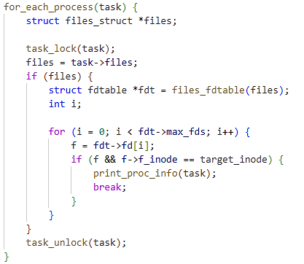


Najbitniji delovi
koda
Iteracija kroz procese
Poređenje Inode-a
Test skripta:
Skripta automatizuje kreiranje test okruženja, podiže pozadinske procese (tail/sleep) i prosleđuje dinamičku putanju test aplikaciji, čime se simulira realno opterećenje sistema.
*Neki od bitnijih fajlova organizovani su u /src direktorijumu repozitorijuma: https://github.com/SukiDj/Linux-Kernel-Process-Monitor
010

Slide 11

Rezultati
testiranja
Test okruženje: Kreirano je više paralelnih procesa pomoću tail i sleep komandi nad istom datotekom.
Verifikacija: Sistemski poziv i kernel modul su uspešno identifikovali sve procese, pružajući konzistentne i precizne podatke u oba slučaja.
Stabilnost: Modifikacije nisu narušile stabilnost sistema, što je potvrđeno višestrukim testiranjem i praćenjem sistemskih logova.
011

Slide 12
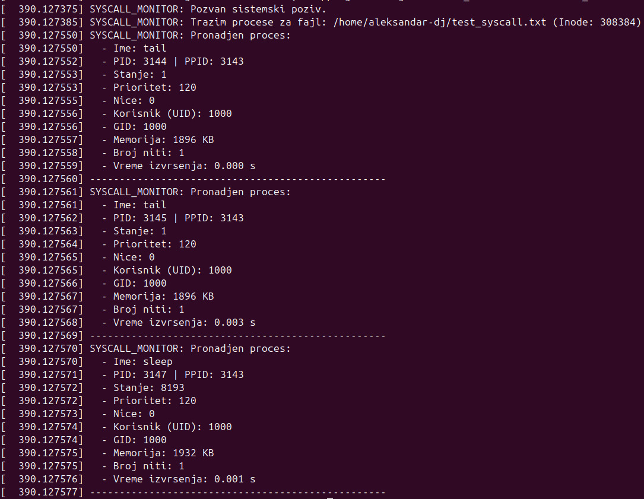
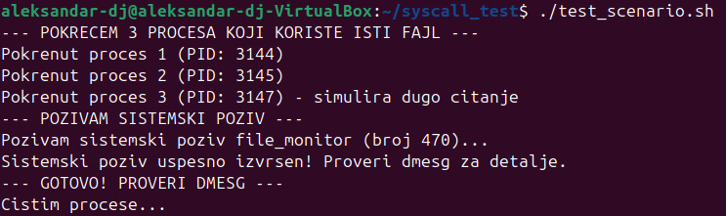
Rezultati
testiranja:
Sistemski
poziv
Pokretanje skripte
Pokretanje sudo dmesg | tail -n 50
012

Slide 13
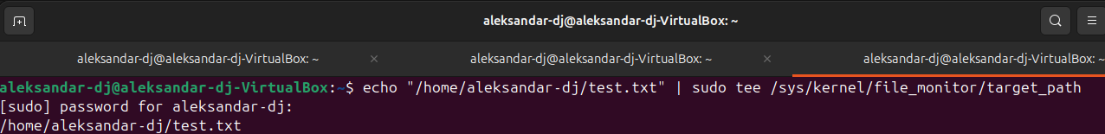
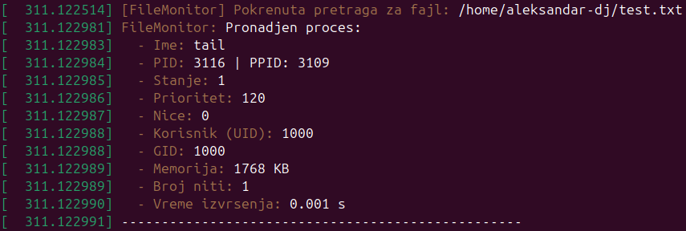
Rezultati testiranja:
Kernel modul
Pokretanje skripte
Pokretanje sudo dmesg
013

Slide 14
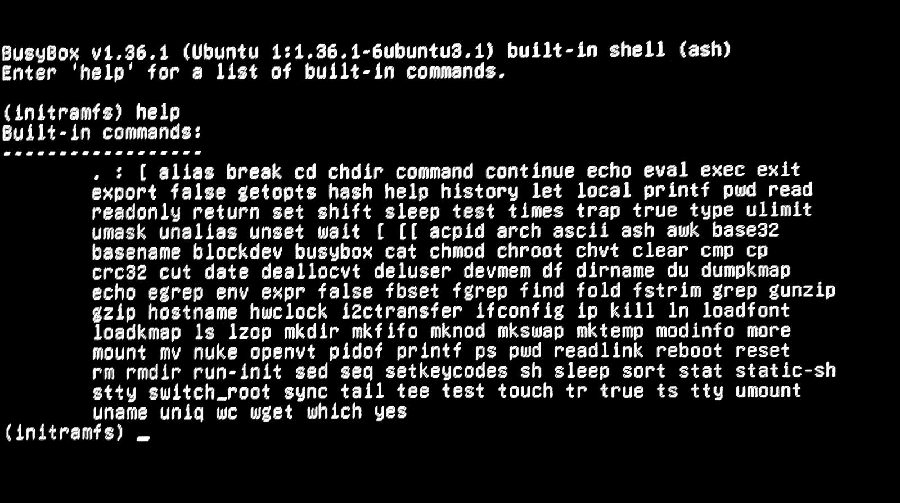
Tehnički izazovi
i rešenja
Problem:
Pad sistema u initramfs shell (BusyBox) nakon poslednje instalacije modifikovanog kernela.
Uzrok:
Nedostatak Initial RAM Disk-a sa drajverima za fajl sistem za verziju 6.18.9.
Rešenje:
Pristup sistemu preko generičkog kernela, ručno generisanje initrd.img slike pomoću update-initramfs alata i re-konfiguracija GRUB bootloadera.
014

Slide 15
Zaključak
Uspešna integracija: Implementiran je robustan sistem za monitoring procesa unutar Linux kernela 6.18.9, koji pruža dubok uvid u korišćenje sistemskih resursa.
Dualni pristup (Syscall vs. LKM): Kroz projekat je dokazana prednost obe metode - sistemski poziv kao fiksni deo jezgra i modul kao fleksibilno rešenje za dinamičko proširenje funkcionalnosti.
Preciznost podataka: Upotrebom inode identifikacije postignuta je maksimalna preciznost u praćenju, nezavisno od imena ili putanje fajla, dok je ekstrakcija metapodataka iz task_struct pružila kompletan profil procesa (CPU, RAM, vlasništvo).
Finalni ishod: Projekat predstavlja zaokruženu celinu koja povezuje teorijsko poznavanje arhitekture operativnih sistema sa praktičnim veštinama kernel programiranja.
015

Slide 16
Hvala na pažnji!

